Slide 1
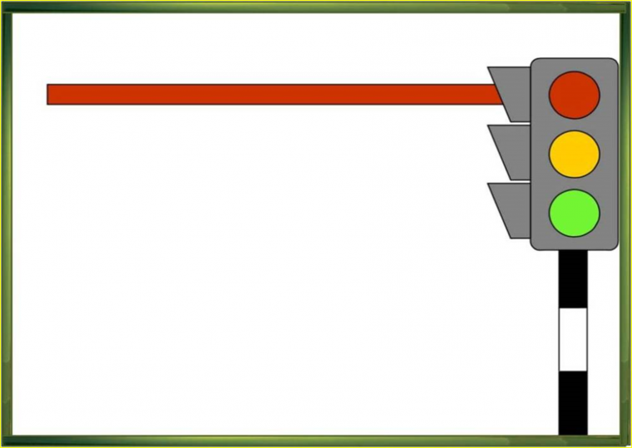

«АБВГДейка дорог»
Консультация для родителей
Разработала:
Лычагина Жанна Николаевна,
воспитатель
Notes:
1

Slide 2
Цель:
Организация совместной деятельности с родителями по профилактике детского
дорожно-транспортного травматизма.
Задачи:
Побудить родителей задуматься о том, что соблюдение ПДД самое главное для сохранения жизни и здоровья их детей.
Ознакомить родителей с некоторыми правилами и памятками, способствующими наиболее эффективному усвоению ПДД.
Notes:
2

Slide 3
Азбукой улиц, проспектов, дорог, город дает нам все время урок!
Из года в год увеличивается поток автомобилей на дорогах, что создает объективную реальность возникновения дорожно-транспортных происшествий.
И, к сожалению, нередко причиной дорожно-транспортных происшествий бывают дети.
Зачастую родители уверены, что его-то сообразительный малыш под колесами автомобиля уж точно не окажется. Но если ребенок вовремя не пришел домой, родители начинают волноваться: «Все ли благополучно?», придумывая различные варианты развития событий, судорожно обзванивая друзей и знакомых, с которыми, возможно находится их дитя. Только бы ничего не случилось!

Slide 4
Азбуку города помни всегда, чтоб не случилась беда!
В ДТП дети попадают не просто так. Одни выбегают поиграть на проезжую часть дороги, догоняя свой мяч, другие выходят на дорогу, не посмотрев по сторонам, а виноваты в этом мы, взрослые это мы не научили детей, не подсказали, не предостерегли.
Основной процент несчастных случаев с детьми на дорогах возникает в ситуациях, когда детям кажется, что опасности нет или они успеют перебежать дорогу перед транспортом, или переходят дорогу вне пешеходного перехода. Это происходит потому, что воспитанники не знают правил дорожной безопасности или нарушают их, не осознавая опасных последствий нарушений.

Slide 5
«Безопасные шаги на пути к безопасности на дороге».
При движении по тротуару:
придерживайтесь правой стороны тротуара;
- не ведите ребенка по краю тротуара: взрослый должен находиться со стороны проезжей части;

Slide 6
«Безопасные шаги на пути к безопасности на дороге».
2. Готовясь перейти дорогу:
- остановитесь или замедлите движение, осмотрите проезжую часть;
- привлеките ребенка к наблюдению за обстановкой на дороге;
- подчеркивайте свои движения: поворот головы для осмотра улицы, остановку для осмотра дороги, остановку для пропуска автомобилей;
- учите ребенка различать приближающиеся транспортные средства;
- не стойте с ребенком на краю тротуара, так как при проезде транспортного средство может зацепить, сбить, наехать задними колесами;
- неоднократно показывайте ребенку, как транспортное средство останавливается у перехода, как оно движется по инерции.

Slide 7
«Безопасные шаги на пути к безопасности на дороге».
3. При выходе из дома:
сразу обратите внимание ребенка на движение транспортных средств у подъезда и вместе посмотрите, не приближается ли к вам автомобиль, мотоцикл, мопед, велосипед;
- если у подъезда стоят транспортные средства или растут деревья, закрывающие обзор, приостановите свое движение и оглянитесь нет ли за препятствием опасности.

Slide 8
«Безопасные шаги на пути к безопасности на дороге».
4. При ожидании общественного транспорта:
стойте вместе с детьми только на посадочных площадках, а при их отсутствии на тротуаре или обочине.

Slide 9
«Безопасные шаги на пути к безопасности на дороге».
5. При переходе проезжей части:
- переходите дорогу только по пешеходным переходам или на перекрестках по отмеченной линии зебре, иначе ребенок привыкнет переходить где придется;
- не спешите и не бегите; переходите дорогу всегда размеренным шагом;
- не переходите дорогу наискосок; подчеркивайте, показывайте и рассказывайте ребенку каждый раз, что идете строго поперек улицы, что это делается для лучшего наблюдения за авто-, мото- транспортными средствами;
- не торопитесь переходить дорогу, если на другой стороне вы увидели друзей, родственников, знакомых. Не спешите и не бегите к ним, внушите ребенку, что это опасно;
- не начинайте переходить улицу, по которой редко проезжает транспорт, не посмотрев вокруг;
- объясните ребенку, что автомобили могут неожиданно выехать из переулка, со двора дома;

Slide 10
«Безопасные шаги на пути к безопасности на дороге».
6. При посадке и высадке из общественного транспорта:
- выходите впереди ребенка, так как малыш может упасть, а ребенок постарше может выбежать из-за стоящего транспорта на проезжую часть;
- подходите для посадки к двери транспортного средства только после полной остановки: ребенок, как и взрослый, может оступиться и попасть под колеса;
- не садитесь в общественный транспорт в последний момент при его отправлении; особую опасность представляет передняя дверь, так как можно попасть под колеса транспортного средства;
- научите ребенка быть внимательным в зоне остановке особо опасном месте для него: стоящий автобус сокращает обзор дороги в этой зоне.

Slide 11
«Безопасные шаги на пути к безопасности на дороге».
7. При движении автомобиля:
приучайте детей сидеть в автомобиле только на заднем сиденье;
не разрешайте сидеть рядом с водителем, если переднее сиденье не оборудовано детским креслом;
- не разрешайте малолетнему ребенку во время движения стоять на заднем сиденье: при столкновении или внезапной остановке он может перелететь через спинку сиденья и удариться о переднее стекло;
- не разрешайте детям находиться в автомобиле без присмотра.

Slide 12
Грамотный пешеход!
Систематически, ненавязчиво объясняйте ребёнку:
- без взрослых на дорогу выходить нельзя, идешь со взрослым за руку, не вырывайся, не сходи с тротуара;
-ходить по улице следует спокойным шагом,
придерживаясь правой стороны тротуара;
-переходить дорогу можно только по пешеходному тротуару на зеленый сигнал светофора, убедившись, что все автомобили остановились;
-проезжая часть предназначена только для транспортных средств;
-движение транспорта на дороге регулируется сигналами светофора и милиционером-регулировщиком;

Slide 13
Грамотный пешеход!
Читайте детям книжки,
с последующей беседой о прочитанном:
- «Скверная история», «Дядя Степа – милиционер» С. Михалков,
- «Машины на нашей улице» М. Ильин и Е. Сегал,
- «Знакомьтесь, автомобиль», «Законы улиц и дорог», «Дорожная грамота» И. Серяков;
- «Посмотрите, постовой», «Это улица моя» Я. Пищумов,
- «Для пешеходов» В. Тимофеева,
-«Азбука безопасности» О. Бедарева,
-«Для чего нам нужен светофор» О. Тарутина.

Slide 14
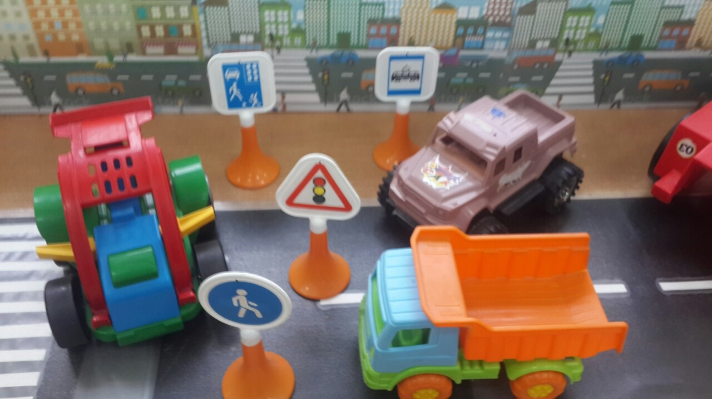
Грамотный пешеход!
Организуйте игры с игрушечными автомобилями, автобусами, светофорами, фигурками постовых - регулировщиков и др. по придуманному вами сюжету, отражающими любые ситуации на улице.
Игра - хорошее средство обучения ребенка дорожной грамоте.

Slide 15

«ДЕЛАЙ , КАК Я!»
Дорога с ребенком из дома в детский сад и обратно – идеально подходит для того, что бы дать ребенку знания, формировать у него навыки безопасного поведения на улице. У ребенка целая гамма привычек формируется с самого раннего детства. Перед ребенком всегда должен быть личный пример соблюдения родителями всех без исключения правил дорожного движения.
Даже если вы опаздываете:
все равно переходите дорогу там, где это разрешено Правилами;
Наглядный пример родителей будет куда эффективнее, чем сотни раз повторенные слова: «не ходи на красный свет».

Slide 16
Защита пешехода!
Фликер (световозвращатель) на одежде - на сегодняшний день реальный способ уберечь ребенка от травмы на неосвещенной дороге. Принцип действия его основан на том, что свет, попадая на ребристую поверхность из специального пластика, концентрируется и отражается в виде узкого пучка. Когда фары автомобиля "выхватывают" пусть даже маленький световозвращатель, водитель издалека видит яркую световую точку. В черте города ГАИ рекомендует пешеходам обозначить себя световозвращающими элементами на левой и правой руках, подвесить по одному фликеру на ремень и сзади на рюкзак. Таким образом, самый оптимальный вариант, когда на пешеходе находится 4 фликера.

Slide 17
Особенности возраста!
В 3-4 года ребенок может отличить движущуюся машину от стоящей, но он уверен, что машина останавливается мгновенно.
В 6 лет - боковым зрением он видит примерно 2/3 того,
что видят взрослые; не умеет определить, что движется быстрее: велосипед или спортивная машина;
не умеет правильно распределять внимание и отделять существенное от незначительного.
В 7 лет - может более уверенно отличать правую сторону дороги от левой.
В 8 лет – может мгновенно отреагировать на отклик и т.д.;
- имеет опыт пешеходного передвижения на дороге;
- активно осваивает основные навыки езды на велосипеде;
- умеет определять источник шума; - устанавливать связь между величиной предмета, его удаленностью и временем (чем ближе автомобиль, тем он больше).

Slide 18
Уважаемые родители!
Вы являетесь для детей образцом поведения.
Вы — объект любви и подражания для ребенка.
Помните!
Ребенок учится законам улицы,
беря пример с вас – родителей, других взрослых.
Пусть ваш пример учит дисциплинированному поведению на улице не только вашего ребенка,
но и других детей.
Старайтесь сделать все возможное, чтобы оградить детей от несчастных случаев на дорогах!
Соблюдайте правила дорожного движения!
Берегите своих детей!

Slide 19


